Slide 1
Культура Беларуси IX-XIII век

Slide 2
ЗАДАЧА
Узнать о развитии культуры на белорусских землях в 9-13 веке
Уметь определять особенности культурного развития
Объяснять в чем заключается самобытность и историко-культурная ценность достижений белорусского края в рассматриваемый период

Slide 3
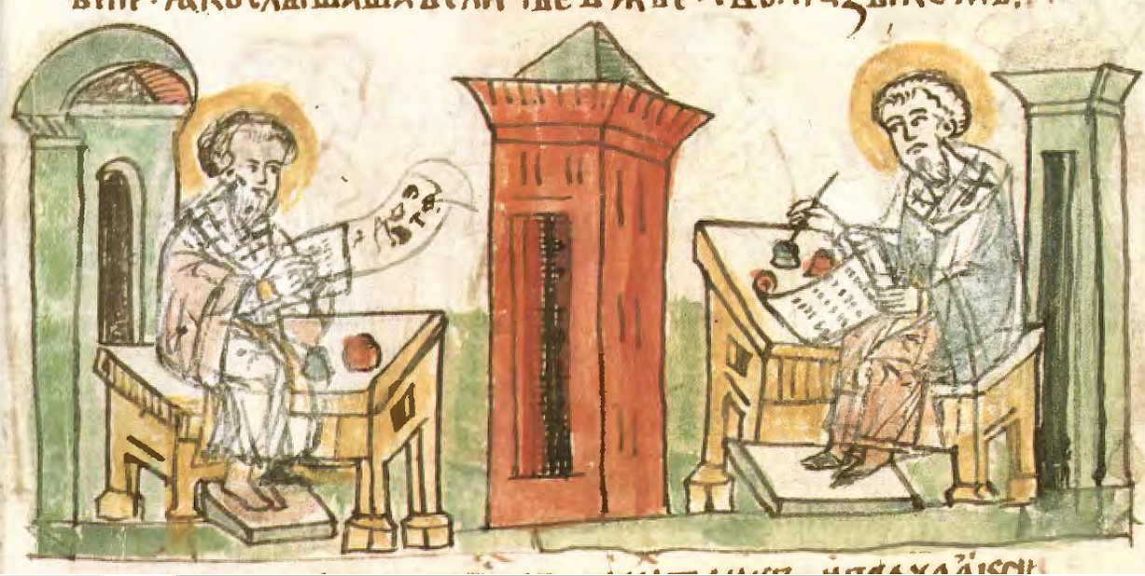
Кириллица и глаголица-что вы знаете о происхождении славянской письменности?
863 год –послы Великоморавского князя Ростислава

Slide 4
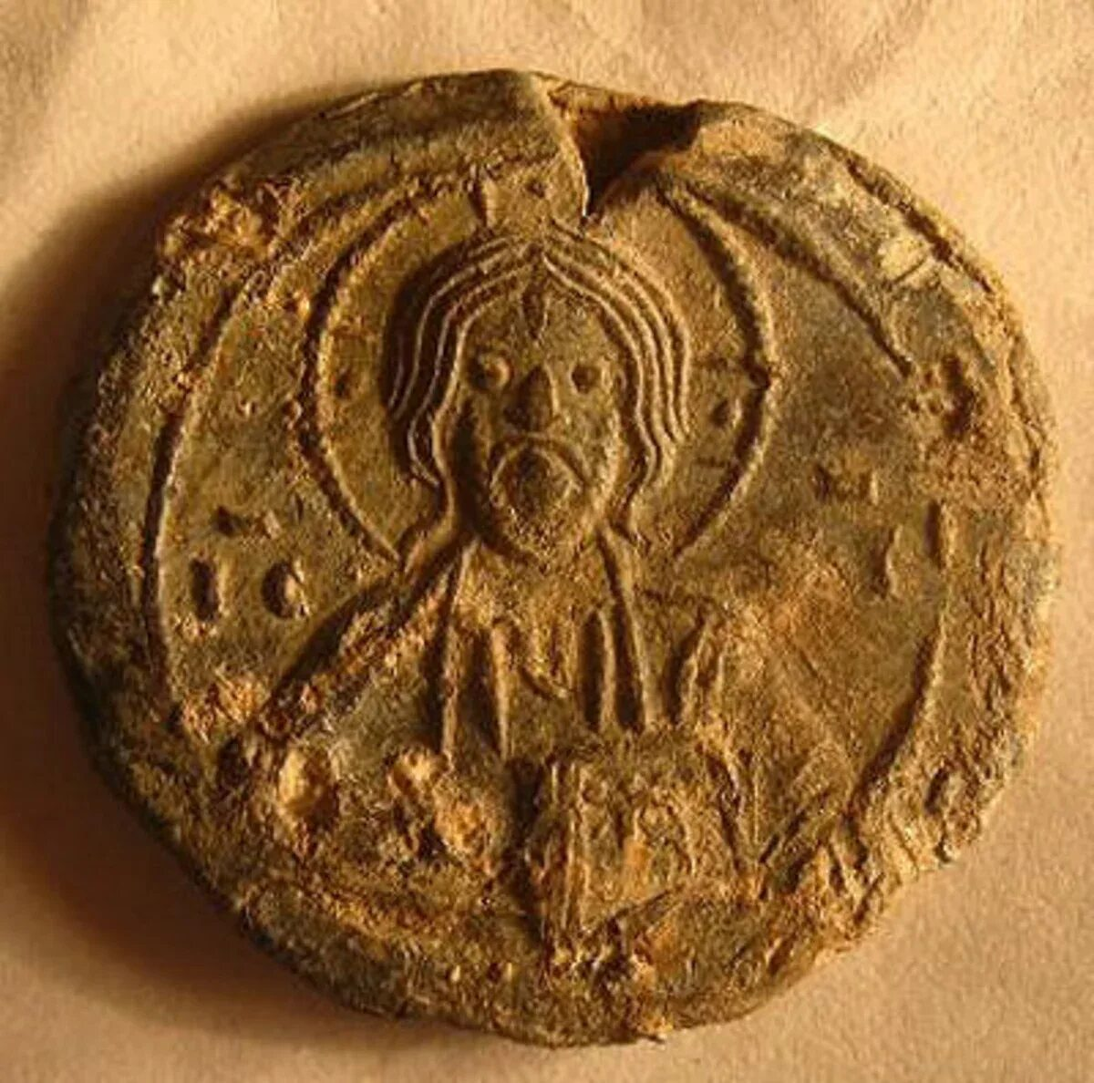
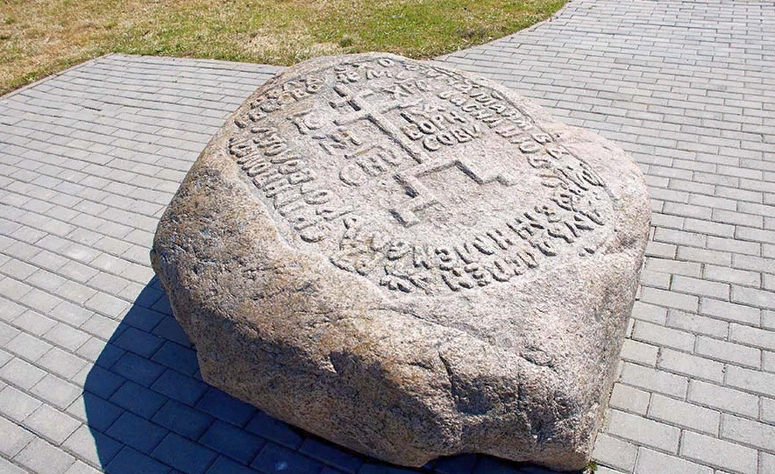
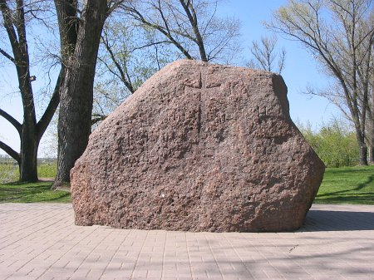
Образцы восточнославянской письменности на территории Беларуси
Рогволодов камень в Орше (памятный знак)
Печать Евфросинии Полоцкой
Борисов камень Полоцк

Slide 5
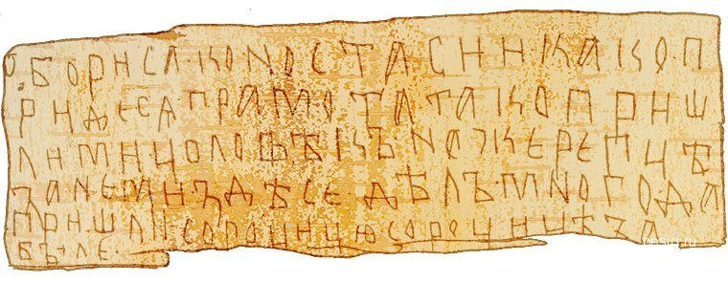
Существовала бытовая письменность на восковых табличках и бересте.
Вспомните, где были обнаружены берестяные грамоты?

Slide 6
Особенности устного народного творчества:
• Это культура молитв, сказок, мифов и магических заклинаний.
• Молитвы воспринимались как средство общения с Богом и святыми, проповеди на библейские сюжеты — как руководство в повседневной жизни
• Устно-поэтическое творчество закрепляло многие морально-этические нормы, регулирующие отношения людей в обществе и семье
• Устное народное творчество на территории Беларуси представлено практически всеми жанрами: календарная и семейно-обрядовая поэзия, заговоры, сказки, предания и легенды, пословицы и поговорки, загадки, народный театр в различных его формах, социально-бытовые песни

Slide 7
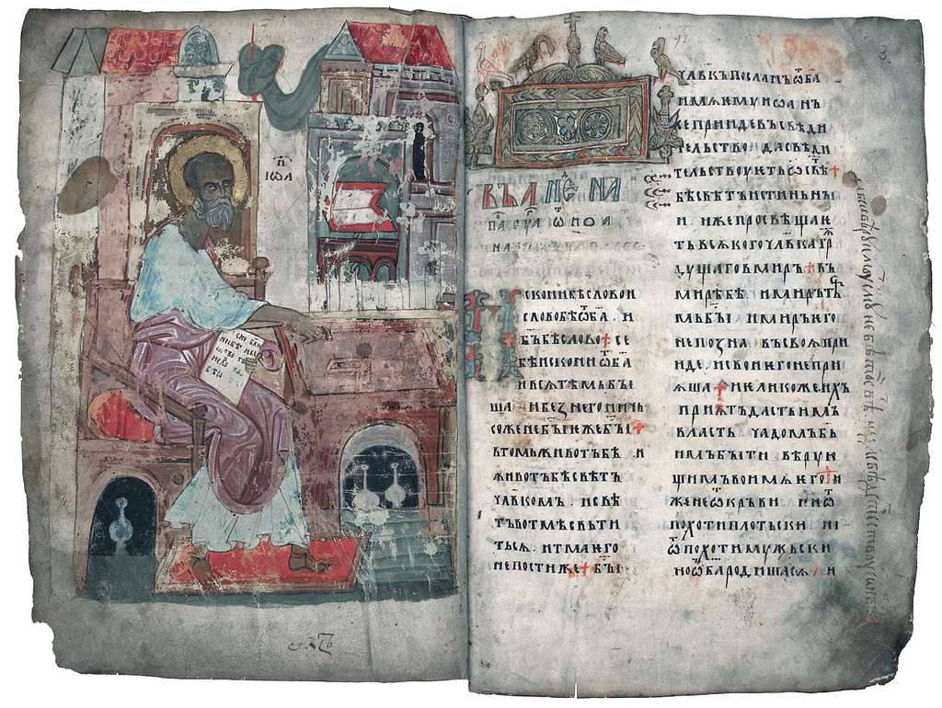

Рукописные книги
11 век –Туровское Евангелие –пергамент, миниатюры. В Литве
13 век –Оршанское Евангелие: «звериный стиль заглавных букв»
Агиография –жития святых
Апракос – выдержка, фрагмент из Евангелия
12 век «Повесть временных лет», летопись, Нестор, Киево-Печерская Лавра

Slide 8
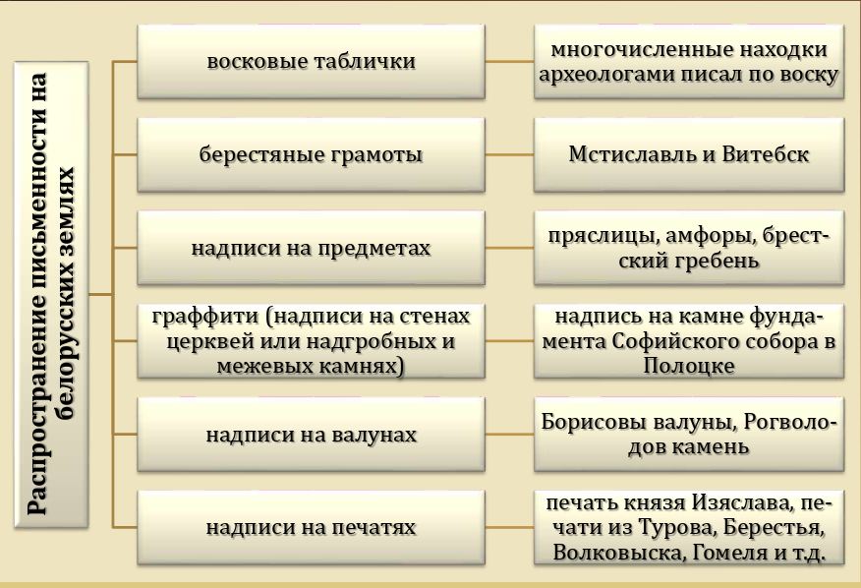

Slide 9
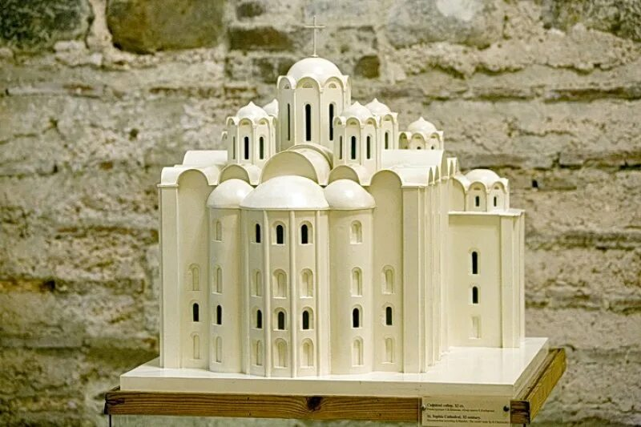
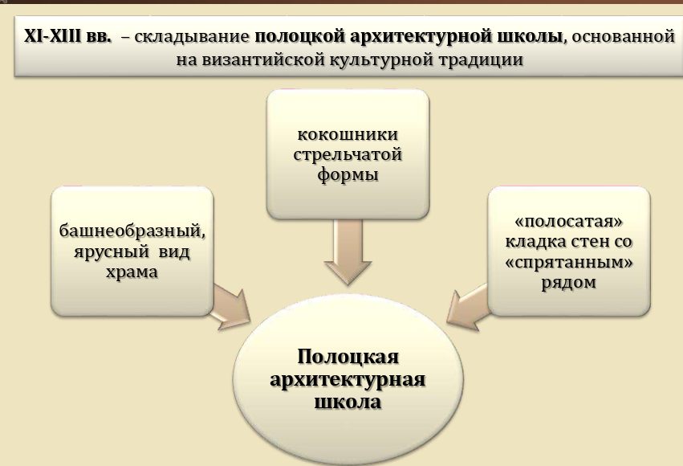
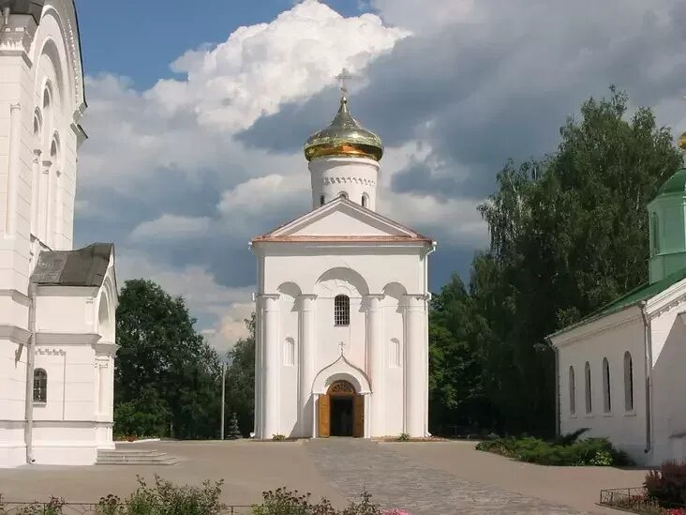

Slide 10
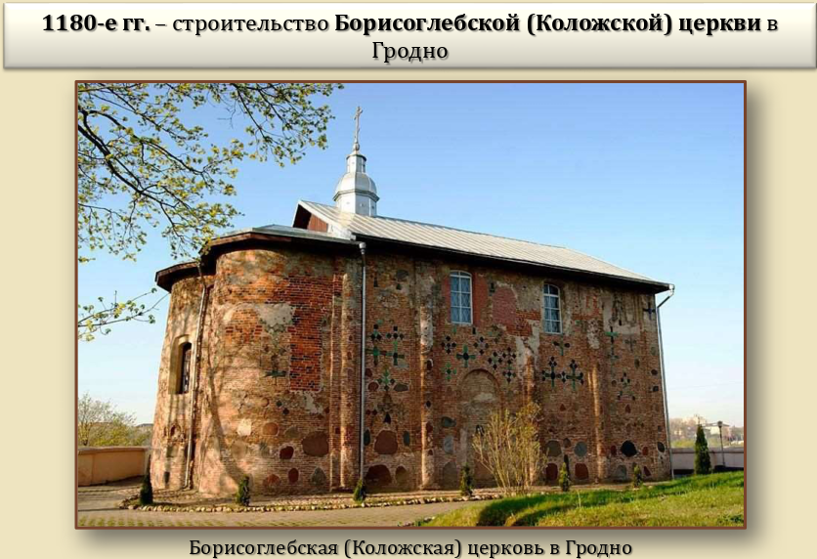
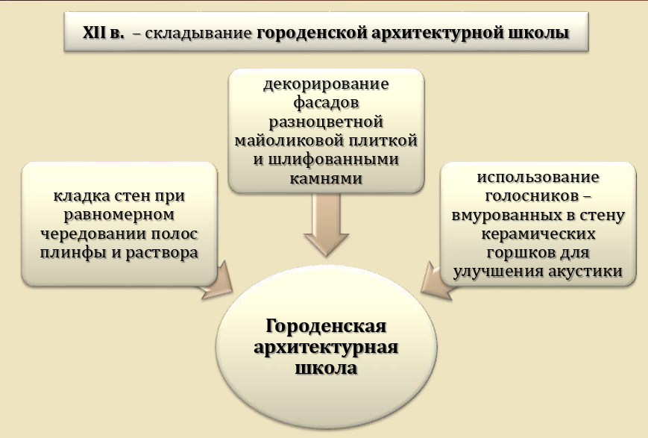

Slide 11
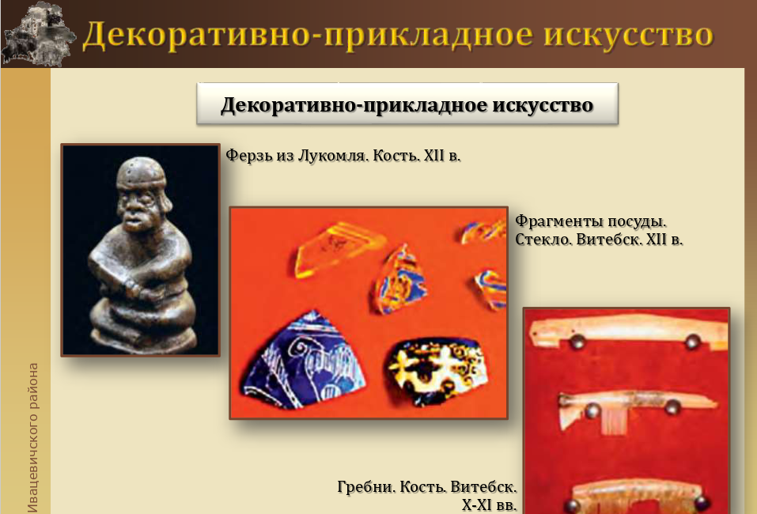
Памятником декоративно-прикладного искусства является Крест, изготовленный мастером Лазарем Богшей

Slide 12
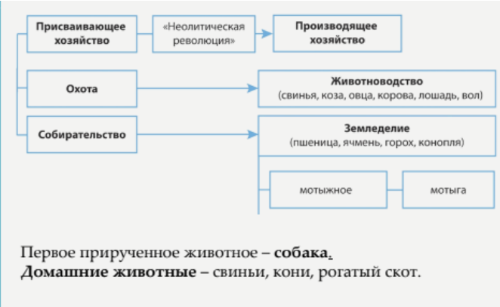

Slide 13
https://learningapps.org/1307203
https://learningapps.org/1310059
https://learningapps.org/1313797
https://learningapps.org/1310086
https://learningapps.org/watch?v=p2m97d2o324

Slide 14
Полоцкое и Туровское княжества
1.Возникновение государства

Slide 15
Эффективные методы презентации
Это мощный инструмент для выступлений перед слушателями. Он позволяет менять интонацию, тон и громкость, чтобы выразить чувства, подчеркнуть определенные моменты и удерживать интерес аудитории:
  Вариации интонации
  Вариации тона
  Громкость
Эффективный язык тела улучшает ваше сообщение, делая его более эффектным и запоминающимся:
  Осмысленный зрительный контакт
  Целенаправленные жесты
  Хорошая осанка
  Контроль выражения лица

Slide 16
Навигация по сеансам вопросов и ответов
Заранее изучите материал
Заранее подготовьтесь к распространенным вопросам
Отрепетируйте ответы
При ответах на вопросы очень важно сохранять самообладание, чтобы выглядеть уверенно и авторитетно. Здесь могут помочь следующие приемы:
  Сохраняйте спокойствие
  Активно слушайте
  Сделайте паузу на обдумывание
  Поддерживайте зрительный контакт

Slide 17

Влияние оратора
Ваша способность эффективно общаться оставит у слушателей неизгладимое впечатление
Эффективное общение не ограничивается собственно выступлением. Оно должно вступать в резонанс с личным опытом, ценностями и чувствами слушателей

Slide 18
Энергичное выступление
Узнайте, как выступать энергично, чтобы оставить неизгладимое впечатление.
Одна из целей эффективного общения — мотивировать слушателей.
Показатель | Измерение | Целевое значение | Фактически-еЗначения
Посещаемость | Количество участников | 150 | 120
Длительность вовлечения | Минут | 60 | 75
Взаимодействие в ходе ответов на вопросы | Количество вопросов | 10 | 15
Положительные отзывы | Процент (%) | 90 | 95
Доля усвоения информации | Процент (%) | 80 | 85

Slide 19
Итоговые советы и рекомендации
Постоянно репетируйте
  Укрепляйте знакомство с предметом
Работайте над своим искусством оратора
  Темп, тон и ударение
Темп и переход от одного слайда к другому
  Стремитесь к беспроблемным, профессиональным выступлениям
Практикуйтесь перед слушателями
  Попросите коллег послушать вас и оценить выступление
Ищите обратную связь
Обдумывайте результаты
Изучайте новые методы
Поставьте личные цели
Повторяйте заново и адаптируйтесь

Slide 20
Показатели взаимодействия слушателей с выступающим
Фактор влияния | Измерение | Целевое значение | Достигнуто
Взаимодействие с аудиторией | Процент (%) | 85 | 88
Усвоение знаний | Процент (%) | 75 | 80
Опросы после презентации | Средняя оценка | 4,2 | 4,5
Доля тех, кто вас рекомендует | Процент (%) | 10 | 12
Возможности совместной работы | Количество возможностей | 8 | 10

Slide 21
Спасибо!
Брита Тамм
502-555-0152
brita@firstupconsultants.com
www.firstupconsultants.com

